Slide 1

보안관제사가 되기 위한 기본 지식?
202074004 김민규

Slide 2
목차
보안의 3대 요소(P.48)
네트워크 보안(P.117)
01 네트워크의 이해 - 1계층 ~ 4계층
02 서비스 거부 공격: DoS와 DDoS
03 스니핑 공격
04 스푸핑 공격

Slide 3
들어가기 전에…
‘공부한 내용을 어떻게 정리해야 보는 사람도, 나 자신도 지루하지 않게 할 수 있을까? ‘
그런 고민에서 PPT 정리 노트를 만들어보았습니다.
체계적인 정리보다 제 흥미를 우선시하였기에 내용이 부실하다는 점 사과 드리며 양해 부탁드립니다…
다음 동아리 시간에는 공부 내용을 체계적으로 정리한 워드 파일을 보내 드리겠습니다.

Slide 4
보안의 3대 요소

Slide 5
1대 요소: 기밀성

Slide 6
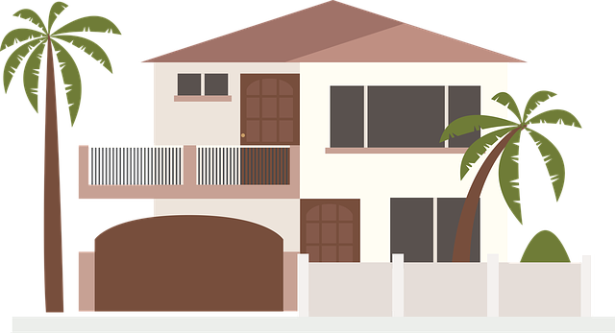
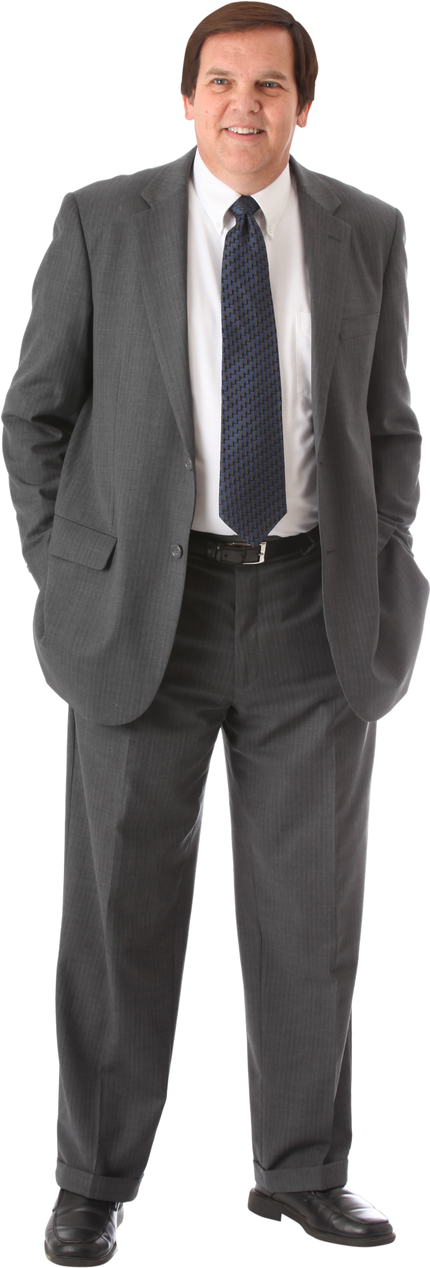
1대 요소: 기밀성
정보 자산
=허가되지 않은 사람
= 허가 받은 사람

Slide 7
2대 요소: 무결성

Slide 8

2대 요소: 무결성
무결성
정보가 변경 되었습니다.
변경X
권한 보유자=
=권한 미보유자

Slide 9
3대 요소: 가용성

Slide 10
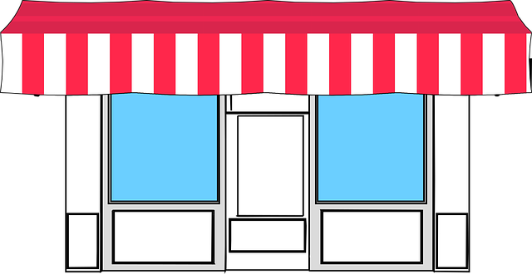

***에 관한 정보를 드립니다.
흠.. 난 지금 ***에 관한 정보가 필요해.

Slide 11
네트워크 보안
01 네트워크의 이해

Slide 12

네트워크의 기본 구조
= 패킷 송신 시스템
응용 프로그램 계층 | 7
표현 계층 | 6
세션 계층 | 5
전송 계층 | 4
네트워크 계층 | 3
데이터 링크 계층 | 2
물리 계층 | 1

Slide 13
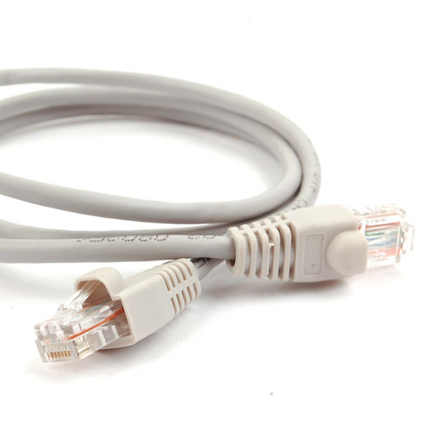
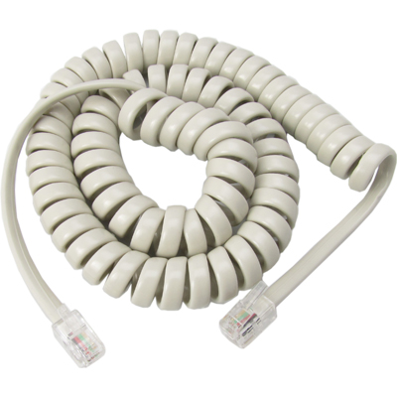
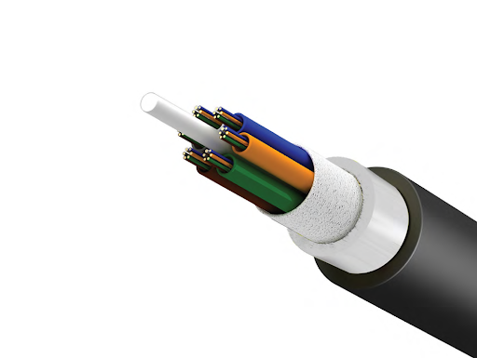

물리 계층(1계층)
NO!
물리계층 = only 랜(LAN)선?
랜(LAN)선
전화선
광케이블
위와 같은 전자 파장을 전달하는 공간 또는 물질 자체
= 물리 계층

Slide 14


데이터 링크 계층(2계층)
응용 프로그램 계층 | 7
표현 계층 | 6
세션 계층 | 5
전송 계층 | 4
네트워크 계층 | 3
CRC 기반의 오류 제어 및 흐름 제어가 필요
신뢰성 있는 전송을 보장
포인트 A
포인트 B
데이터 링크 계층 | 2
<= 네트워크 위의 개체 간에 데이터 전달
물리 계층에서 발생할 수 있는 오류 발견 및 수정하는데 =>
필요한 기능적/절차적 수단 제공
물리 계층 | 1

Slide 15



네트워크 계층(3계층)
여러 개의 노드를 거칠 때마다 경로를 찾아주는 역할을 한다.
데이터의 이동
Q:빠른 통신을 위한 효율적인 경로 설정은 어떻게 하나요?
Q: 경로는 어떻게 찾아주나요?
A: TCP/IP 프로토콜의 IP 주소를 사용하여 찾을 수 있습니다.
A: 라우터를 이용하여 효율적인 경로를 설정하고 그 루트로 패킷을 전송함으로써 빠른 통신이 가능합니다.

Slide 16
잠깐 간단하게 보는 IP주소(IPv4)의 개념
Q: 왜 계산하기 귀찮게 IP주소를
여러 개로 나눴나요?
00000000.00000000.00000000.00000000
A: 작업의 효율성을 높이기 위해
네트워크와 호스트 부분의 구성을 다르게 했습니다.
하나당 1비트, 총 8비트이며 2진수이다.
0은 세지 않으며, 오직 1만 계산할 수 있다.
8비트
8비트
8비트
8비트
A 클래스
네트워크 주소 | 호스트 주소
B 클래스
네트워크 주소 | 호스트 주소
C 클래스
네트워크 주소 | 호스트 주소

Slide 17
잠깐 간단하게 보는 IP주소(IPv4)의 개념
시작 주소 | 클래스 | 설명
0 | A 클래스 | 00000000번부터 01111111(127)번까지의 네트워크이다. A 클래스는 모두 2의 7승(128)개가 가능하고, 하나의 A 클래스 안에 256의 3승(16,777,216)개의 호스트가 존재할 수 있다.
10 | B 클래스 | 10000000(128)번부터 10111111(191)번까지의 네트워크이다. B 클래스는 2의 6승 X 256(16,384)개가 가능하고, 하나의 B 클래스 안에 256의 2승(66,536)개의 호스트가 존재할 수 있다.
110 | C 클래스 | 11000000(192)번부터 11011111(223)번까지의 네트워크이다. C클래스는 2의 5승 X 256의 2승(2,097,152)개가 가능하고, 하나의 B클래스 안에 256개의 호스트가 존재할 수 있다.
1110 | D 클래스 | 11100000(224)번부터 11111111(255)번까지의 네트워크이다. 멀티미디어 방송을 할 때 자동으로 부여된다.
E 클래스 |  | 11110000(240)번부터 11111111(255)번까지의 네트워크이다. 테스트를 위한 주소 대역이며 사용하지 않는다.

Slide 18
잠깐 간단하게 보는 IP주소(IPv4)의 개념
클래스 | 지정된 사설 네트워크
A 클래스 | 10.0.0.0~10.255.255.255
B 클래스 | 172.16.0.0~172.31.255.255
C 클래스 | 192.168.0.0~192.168.255.255
Q: 사설 네트워크는 왜 만든 건가요?
A: 사설 IP 주소가 필요한 이유는 기존의 IP 주소가 부족하기 때문으로 서브넷, 즉 외부에 노출할 필요가 없는 컴퓨터에는 사설 IP 주소를
부여하여 IP 주소 고갈을 해결하기 위함입니다.

Slide 19

전송 계층(4계층)
너희들은 각자의 일에 집중하도록! 데이터가 잘 전달 됐는지,
그 과정이 효율적인지 판단하는 건 내가 다
알아서 한다!
응용 프로그램 계층 | 7
표현 계층 | 6
세션 계층 | 5
전송 계층 | 4
Q: 데이터 전달의 유효성과 효율성은 어떻게 판단하나요?
A: 주로 포트와 TCP 전송 프로토콜을 사용합니다.

Slide 20
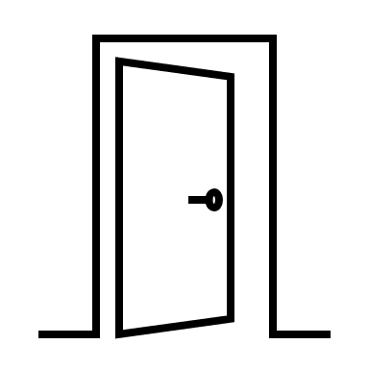


What is 포트?
응용프로그램 A
시스템에 도착한 후 패킷이 찾아갈
응용 프로그램으로 통하는 통로 번호
응용프로그램 B
응용 프로그램이 패킷을 식별할 때
사용하는 것
패킷
응용프로그램 C
0번~65,535번까지의 포트가 존재한다.
출발지와 목적지의 응용 프로그램별 포트 번호를 갖고 통신한다.
응용프로그램 D
0번부터 1,023번 포트는
‘잘 알려진 포트＇라고 한다. 그러나 보통 0번은 사용하지 않으며
1,023번 포트까지는 대부분
고유의 사용 용도가 있다.
응용프로그램 E
01001010101 | 출발지 포트 | 목적지 포트 | 출발지 IP | 목적지 IP | 출발지 MAC | 목적지 MAC
세션 계층까지의 패킷 정보
전송 계층의 패킷 정보
네트워크 계층의 패킷 정보
데이터 링크 계층의 패킷 정보
패킷의 구조

Slide 21
What is TCP?
3-way hand shaking
클라이언트
서버
Closed
Listen
통신이 끊긴 상태이다.
SYN Sent
SYN
클라이언트: 야, 서버. 전화 받아
STN Received
SYN + ACK
서버: 또 너냐? 이번엔 또 무슨 일이야…
Established
클라이언트: TCP 프로토콜을 한 번 따라해봤다. 협조해줘서 고맙다 서버야.
ACK
Established
TCP 연결 설정 과정

Slide 22
What is TCP?(2)
3-way hand shaking
클라이언트
서버
Established
Established
통신을 하는 중이므로 둘 모두 Established 상태이다.
Close Wait
클라이언트: 그럼 난 볼일 끝났으니까 끊는다.
FIN
Close Wait
ACK
서버: 하...그래.. 빨리 끊어라… 나도 끊는다.
(연결 종료)
FIN
Established
클라이언트: 그래~ 잘 자~ ^^
ACK
Established
TCP 연결 해제 과정

Slide 23
네트워크 보안
02 서비스 거부 공격
DoS와 DDoS

Slide 24
DoS - 자원 고갈 공격형
스머프 공격
…을 이해하기 전에 알아야 할 지식: 다이렉트 브로드 캐스트
기본적인 브로드 캐스트
But! 이러한 브로드 캐스트는 기본적으로 라우터를 넘어가지 못한다.
패킷
목적지 IP: 255.255.255.255

Slide 25
라우터를 넘어가서 브로드 캐스트를 해야 하는 특별한 경우
그래서 스머프 공격은 어떻게 이루어지나요?
패킷
목적지 IP:
172.16.0.255
목적지 IP: 255.255.255.255

Slide 26
뭐야? 애들 왜 이래? 진정해봐! 질문이 너무 많다고!
불이야! 불이야!
패킷
공격자 A
공격 대상 B
에이전트 5
어느 순간, 패킷의 시작 IP가 공격 대상 B의 IP로
위조되었다!
에이전트 4
뭐? 빨리 가서 확인해보자!
에이전트 1
에이전트 2
에이전트 3
172.16.0.0 네트워크!

Slide 27
DDoS(분산 서비스 거부 공격)
공격의 구성
으악! 테러다!
마스터
공격자
마스터
공격 대상
마스터

Slide 28
네트워크 보안
03 스니핑 공격

Slide 29
스니핑?
스니핑 공격의 종류
네트워크 필터링 해제 상태
정상적인 네트워크 필터링
1. 스위치 재밍 공격
스위치 재밍 공격은 스위치가 MAC 주소 테이블을 기반으로
패킷을 포트에 스위칭할 때 정상적인 스위칭 기능을 마비시키는
공격이다.
필터
네트워크 계층 IP 주소: 211
이 공격의 핵심인 스위칭 기능 마비를 위해 MAC 주소를 랜덤 형태로 생성하고 스위치에 무한대로 보낸다.
그 결과 MAC 테이블이 자연스레 저장 용량을 초과하고 스위치는
원래 기능을 잃어 더미 허브처럼 작동한다.
데이터 링크 계층 MAC 주소: AA
2. SPAN 포트 태핑 공격
SPAN은 스위치의 포트 미러링 기능을 이용한 것이다.
*포트 미러링?
=> 각 포트에 전송되는 데이터를 미러링하고 있는 포트에도
똑같이 보내는 것. 침입 탐지 시스템이나 네트워크 모니터링
또는 로그 시스템을 설치할 때 많이 사용한다.
패킷 1
목적지 MAC: AA
IP: 211
패킷 2
목적지 MAC: BB
IP: 200

Slide 30
네트워크 보안
04 스푸핑 공격

Slide 31
스푸핑?
사전적 의미: 속이는 것
네트워크에서 속일 수 있는 대상은?
IP 주소, MAC 주소, 포트 등 네트워크 통신과 관련된 모든 것이 될 수 있다.
스푸핑 공격의 종류
공격자
IP: 10.0.0.4
MAC: CC
1. ARP 스푸핑 공격 – MAC 주소 속이기
서버의 MAC 주소는 사실 CC야.
클라이언트의 MAC 주소는 사실 CC야.
클라이언트
IP: 10.0.0.3
MAC: BB
서버
IP: 10.0.02
MAC: AA

Slide 32
2. IP 스푸핑 공격 – IP 속이기
그래 , 너의 정보는 내가 기록해놨어.
그럼, 우린 트러스트 관계잖아.
서버
그럼 패스워드 없이 접근할께~
야, 서버. 우리 서로 아는 사이지?
으악! 연결이 끊겼어!
공격 대상 B
안녕? 난 B야.
잠깐 끊겼는데 이제 다시 연결할께.
이때다!
오, 저건 탐나는데…
공격자 A

Slide 33
2. ICMP 리다이렉트 공격 – 라우터인 척 하기
나 B한테 보낼 게 있는데 빠르게 보내줘.
앞으로 B에게 연락해. B가 더 빨라
호스트 A
너가 더 빠르다고?
그럼 여기 패킷 배달 좀 부탁해
음, 이런 내용이구만…
라우터 A
라우터 B
공격자
흠…나보다는 라우터 B가 더
빠르고 효율적인데? 일단 패킷 먼저 보내고 바로 저 녀석과
연결시켜 줄게.
호스트 B

Slide 34
많이 모자란 정리 노트를 봐주셔서 정말 감사합니다.

